Slide 1
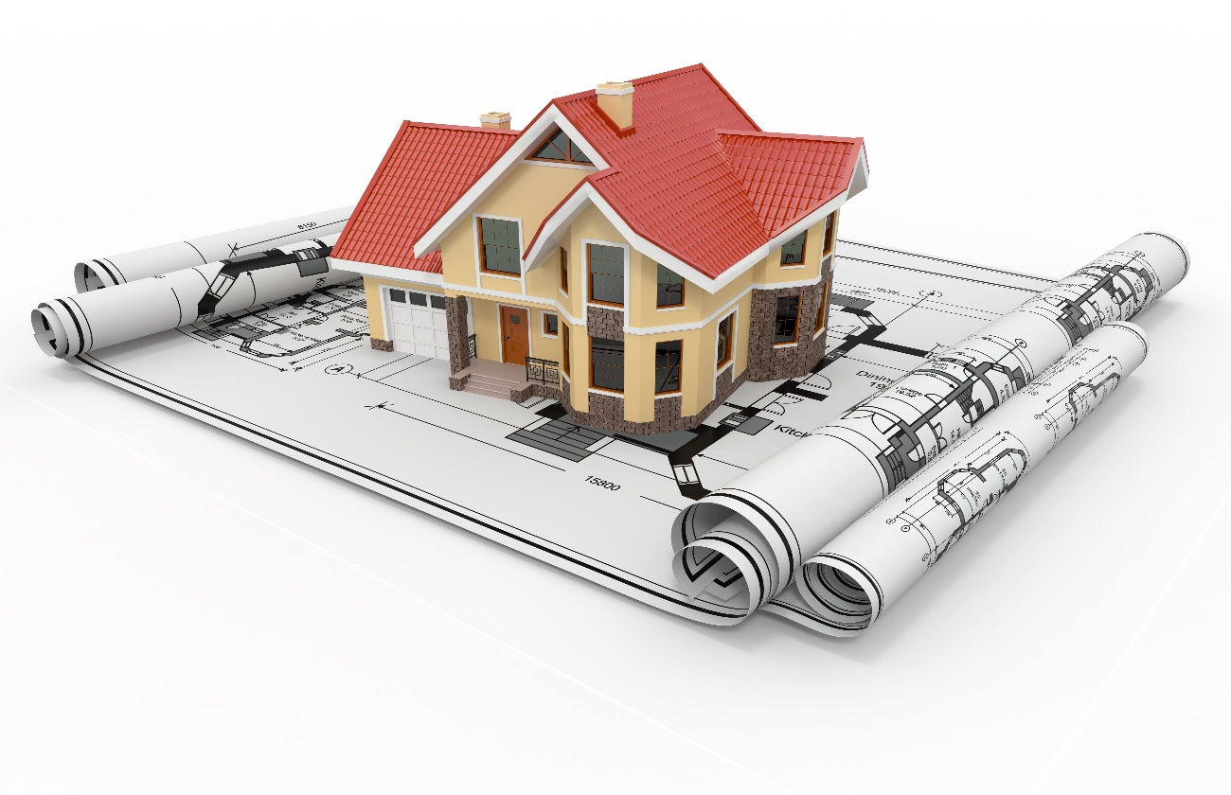
Урок-деловая игра «строим дом»

Slide 2
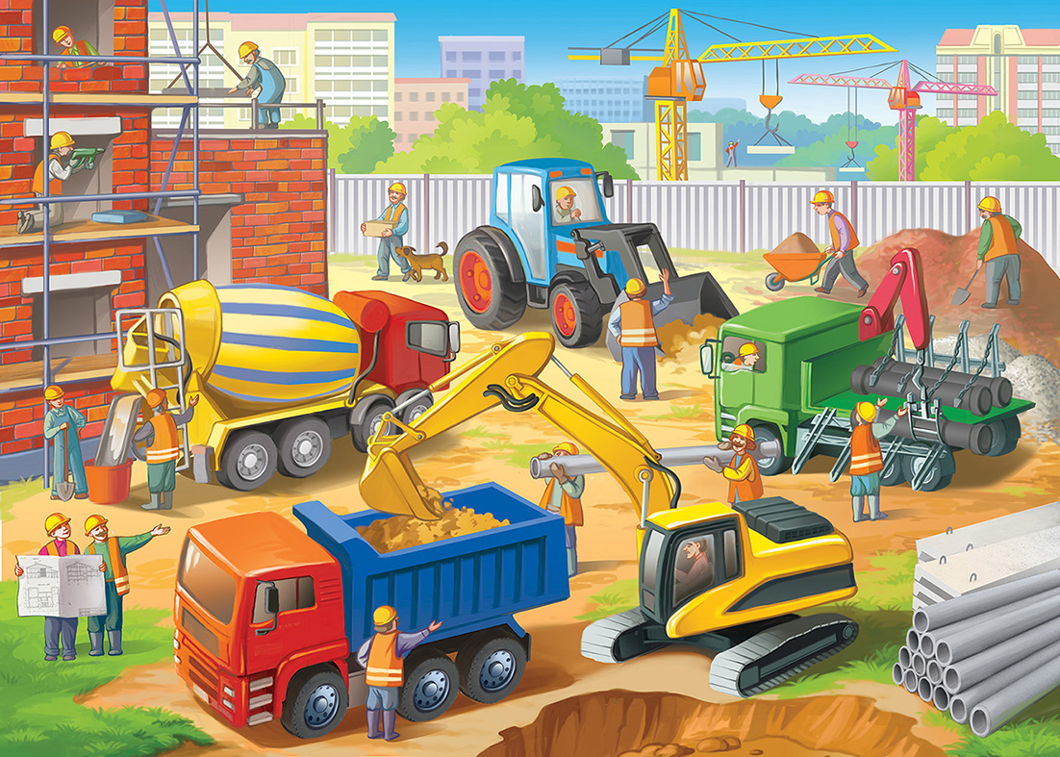
1 этап приготовим площадку для строительства дома и фундамент

Slide 3
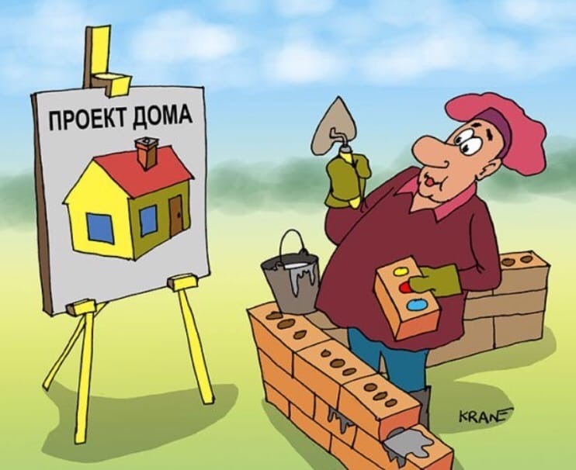
-Откроем тетради -запишем число -классная работа

Slide 4
1)Вычисли удобным способом 1ряд: 52+43+18+57 2 ряд: 64+19+61+36 3ряд: 57+54+43+36

Slide 5
Проверим: 1ряд: (52+18)+(43+57)=170 2 ряд: (64+36)+(61+19)=180 3ряд: (57+43)+(54+36)=190

Slide 6
2)Вычисли 1ряд: 40мин 30с+15с 2ряд: 2мин 30с-1мин 15с 3 ряд: 19ч 37мин-11ч 7мин

Slide 7
Проверим: 1ряд: 40мин 30с+15с=40мин45с 2ряд: 2мин 30с-1мин 15с=1мин15с 3 ряд: 19ч 37мин-11ч 7мин=8ч30мин

Slide 8
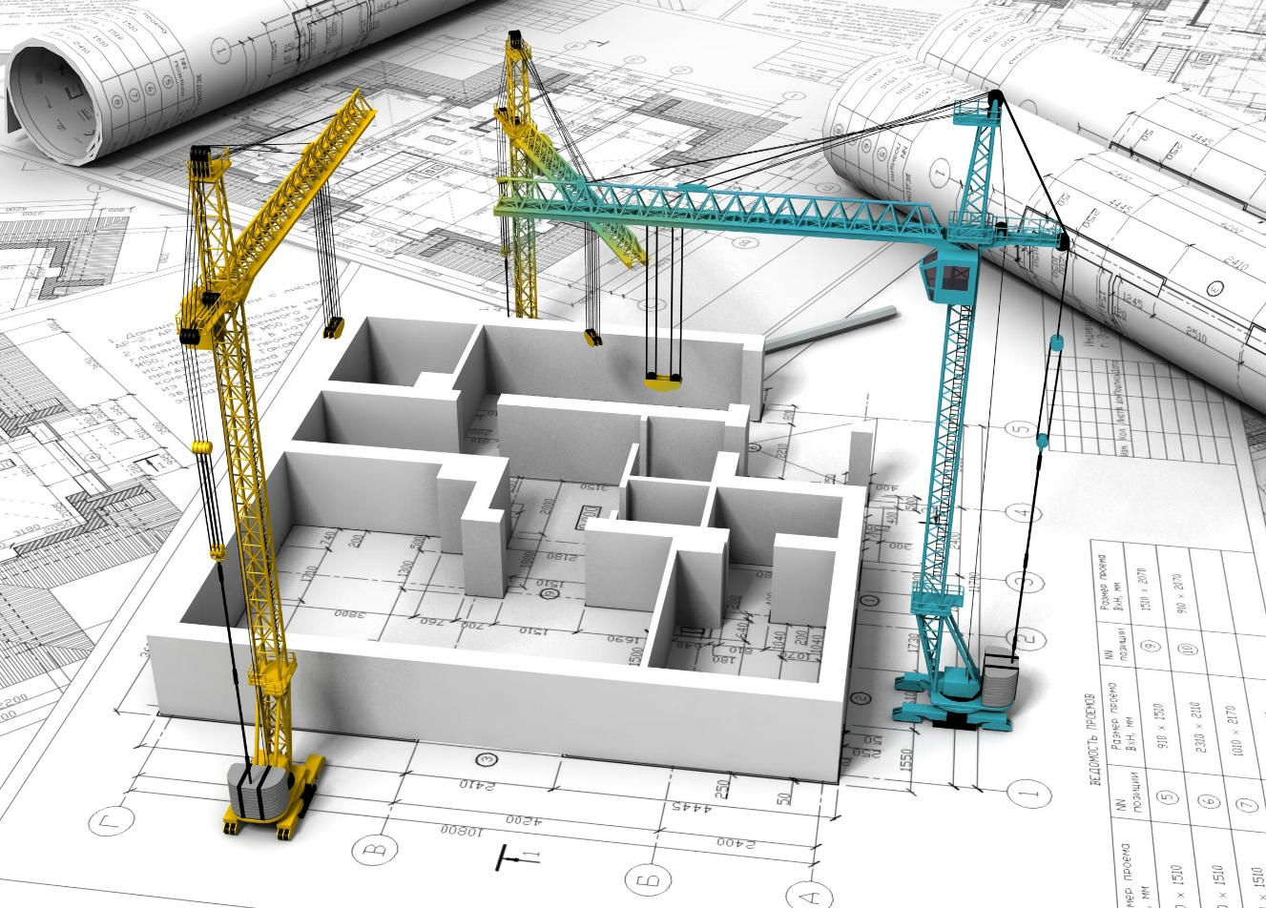
Молодцы! Мы подготовили площадку и построили фундамент для дома

Slide 9
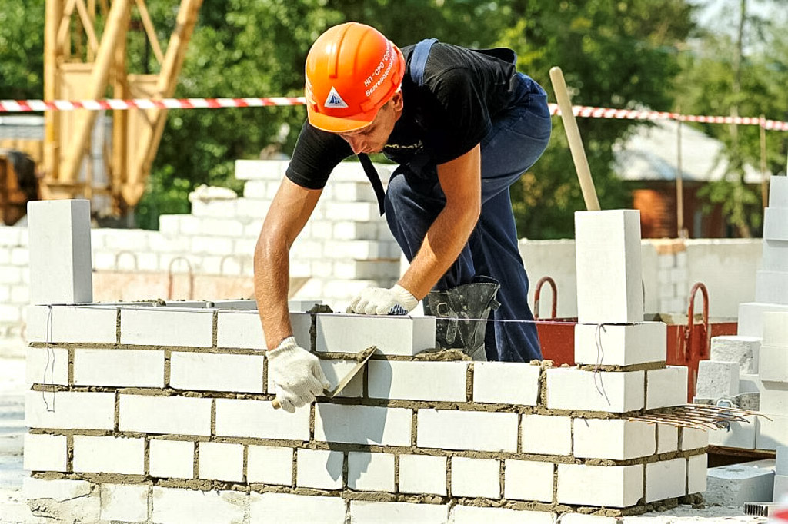
2 этап строим стены

Slide 10
Откроем учебник на стр.69 №8 Решите уравнения и выполните проверку. 1ряд-1 уравнение 2ряд–2 уравнение 3ряд-3 уравнение

Slide 11
х + 320 = 80 ∙ 7 х + 320 = 560 х = 560 − 320 х = 240 240 + 320 = 80 ∙ 7 560 = 560 х − 180 = 240 : 3 х − 180 = 80 х = 180 + 80 х = 260 260 − 180 = 240 : 3 80 = 80 400 − х = 275 + 25 400 − х = 300 х = 400 − 300 х = 100 400 − 100 = 275 + 25 300 = 300

Slide 12
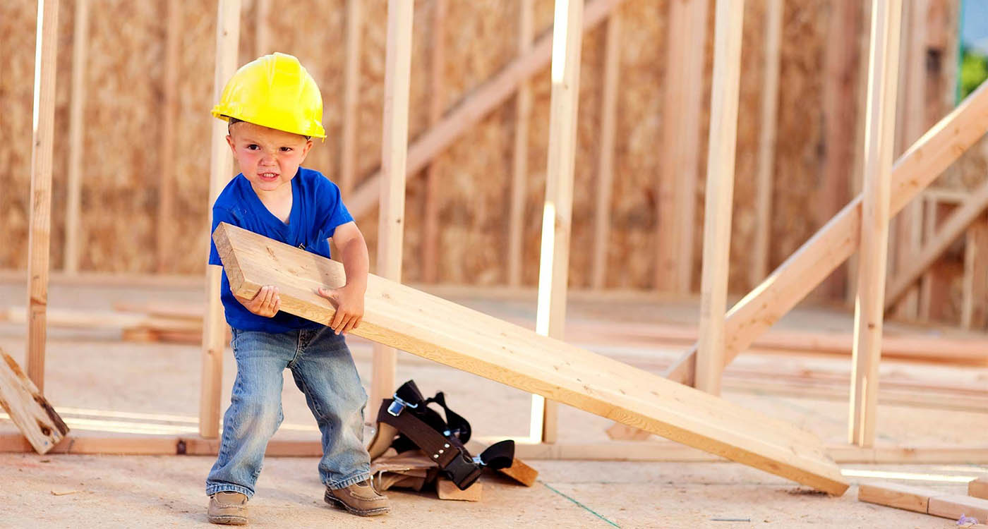
Откройте стр.73 №24 заполним пропуски. Это задание также поможет продолжить строительство дома

Slide 13
Проверим: 1 см² = 100 мм² 1 м² = 100 дм² 1 дм² = 100 см² 1 км² = 1000000 м²

Slide 14
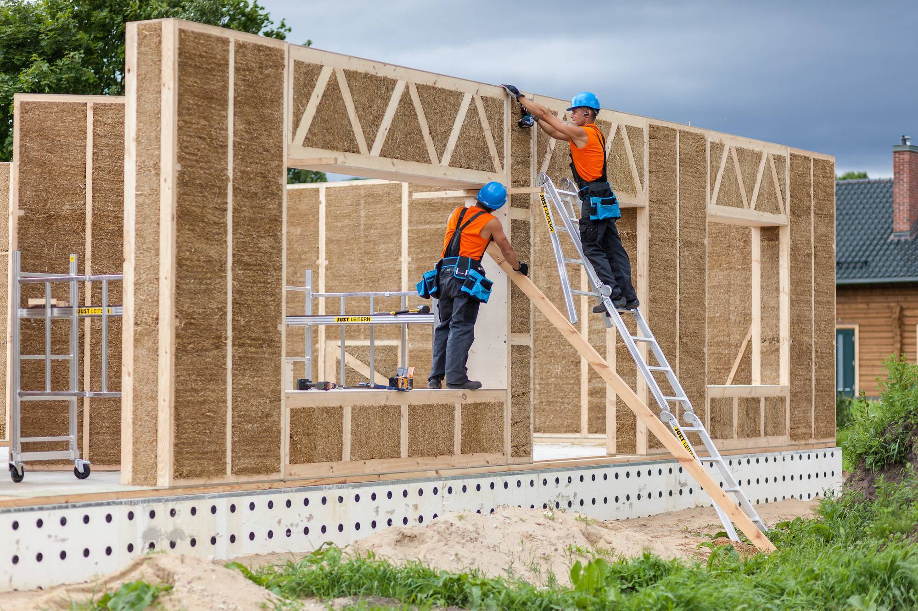
Молодцы! Стены готовы!

Slide 15
Пора отдохнуть!

Slide 16
3 этап строим крышу

Slide 17
Продолжим работу откроем Стр.72 № 17 сделаем чертеж к задаче и решим эту задачу

Slide 18
№17 Из двух городов навстречу друг другу вышли два поезда. Один из них прошёл до встречи 260 км, другой — 180 км. Рассмотри чертёж к задаче и найди расстояние между городами.

Slide 19
Запишем решение задачи: 260 + 180 = 440 (км) — расстояние между городами. Ответ: 440 км

Slide 20
Стр.73 № 23 Какую площадь занимает картофельное поле, если одна пятая часть этой площади составляет 200 м²?

Slide 21
Все поле — ? М² 1/5 часть — 200 м² 200 ∙ 5 = 1000 (м²) Ответ: 1000 м² занимает картофельное поле.
1/5 200м² | 1/5 | 1/5 | 1/5 | 1/5

Slide 22
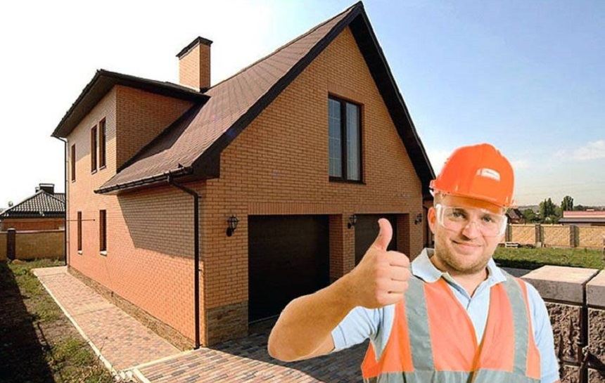
Молодцы! Мы справились с заданием!

Slide 23
Какой замечательный дом у нас получился! Молодцы! ребята, вы очень старались!

Slide 24
Оцените свою работу на уроке: отлично хорошо могло быть лучше

Slide 25
Домашнее задание стр.73 № 25

Slide 26
Спасибо за урок

